Slide 1
Химические формулы
Химическая формула
Сеть творческих учителей
Простейшая формула
Молекулярная формула
Формула воды
Формула фосфорной кислоты
Информация об авторе
Информационные источники
Формула бутана

Slide 2
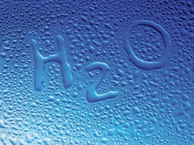
Химическая формула
Титульный слайд
Для обозначения химических веществ используют химические формулы. Информация о веществе может быть разной, поэтому существуют разные типы химических формул. В зависимости от полноты информации химические формулы делятся на четыре основных типа:
простейшие, молекулярные, структурные и пространственные.
Химическая формула
Простейшая формула
Молекулярная формула
Символ водорода
Простейшая формула воды
Формула воды
Формула фосфорной кислоты
Простейшая формула воды (Н₂О) показывает, что в состав воды входит элемент водород (Н) и элемент кислород (О).
Формула бутана
Символ кислорода

Slide 3
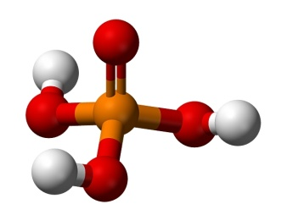
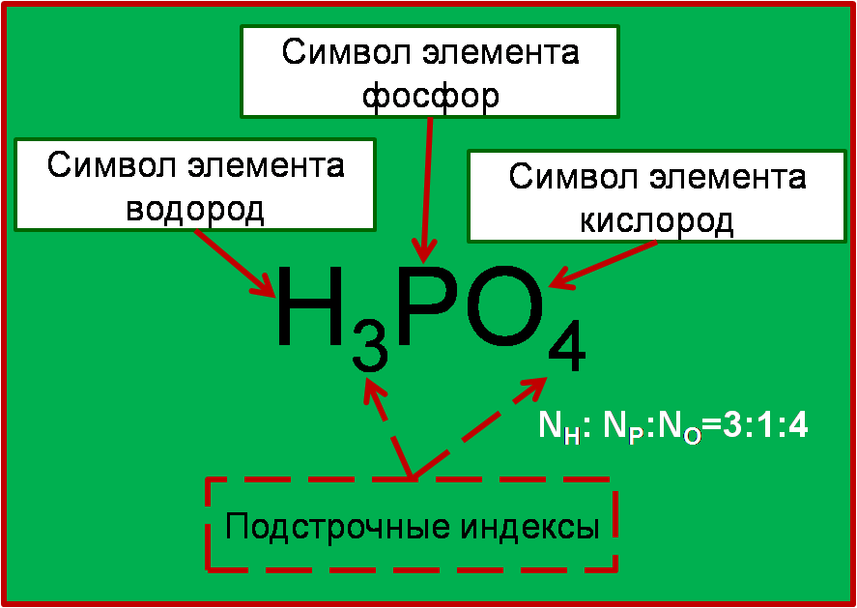
Простейшая формула
Титульный слайд
Простейшая формула – химическая формула, составленная из символов химических элементов и таких подстрочных индексов, отношение которых равно отношению чисел атомов соответствующих элементов в этом веществе.
Химическая формула
Простейшая формула
Молекулярная формула
Формула воды
Разъяснения
Формула фосфорной кислоты
Формула бутана

Slide 4
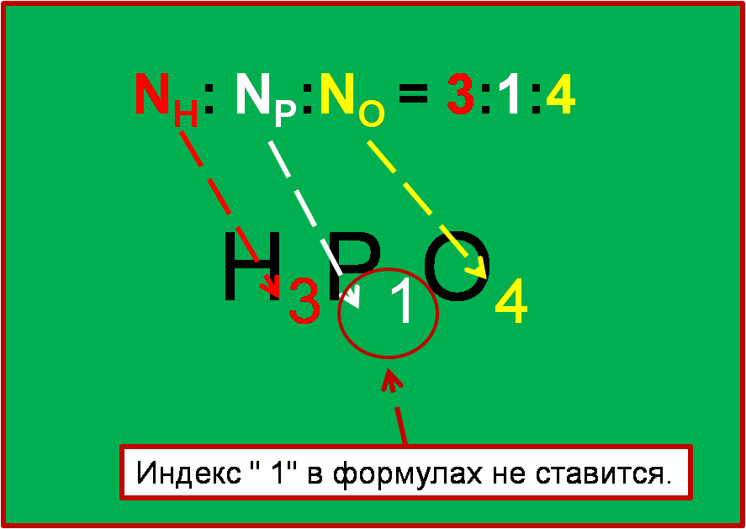
Простейшая формула
Титульный слайд
Простейшая формула фосфорной кислоты (Н₃РО₄) показывает, что в состав фосфорной кислоты входят атомы водорода, атомы фосфора и атомы кислорода, причем отношение чисел атомов этих элементов в любой порции фосфорной кислоты равно 3:1:4, то есть
Химическая формула
Простейшая формула
Разъяснения
Молекулярная формула
Формула воды
Формула фосфорной кислоты
Формула бутана

Slide 5
Молекулярная формула
Титульный слайд
Молекулярная формула – химическая формула, составленная из символов химических элементов и таких подстрочных индексов, каждый из которых равен числу атомов соответствующего элемента в молекуле вещества.
Химическая формула
Простейшая формула
Примеры
Молекулярная формула
Молекулярная формула воды
Формула воды
Молекулярная формула фосфорной кислоты
Формула фосфорной кислоты
Молекулярная формула бутана
Формула бутана

Slide 6
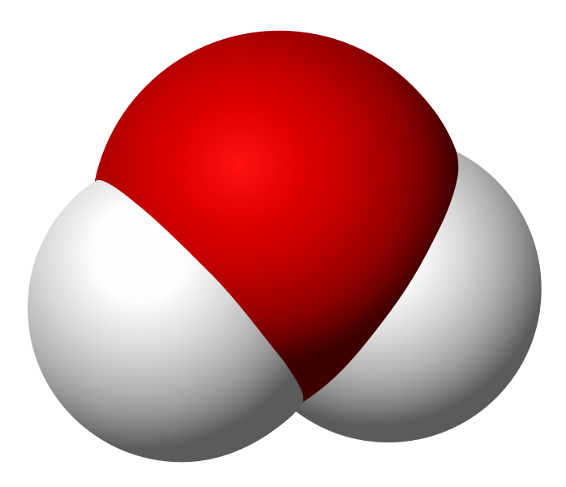
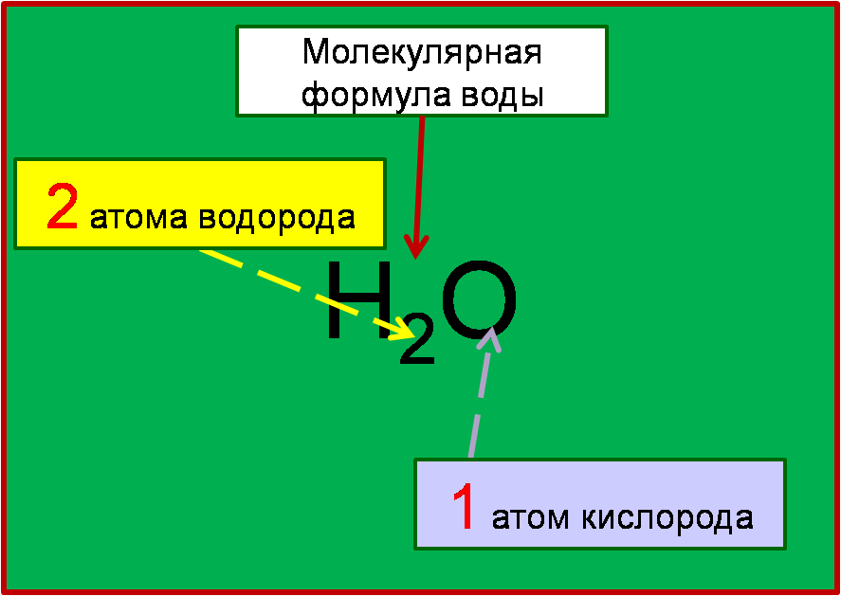
Молекулярная формула воды
Титульный слайд
Химическая формула
Вода H₂O
В молекуле воды: 2 атома водорода; 1 атом кислорода.
Простейшая формула
Молекулярная формула
Формула воды
Формула фосфорной кислоты
Формула бутана

Slide 7
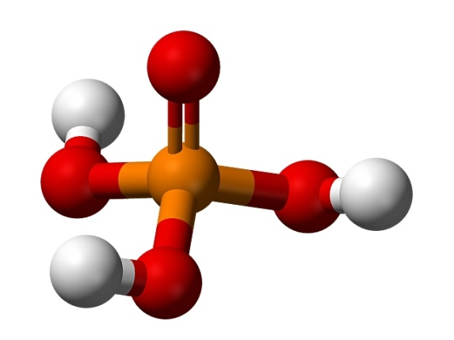
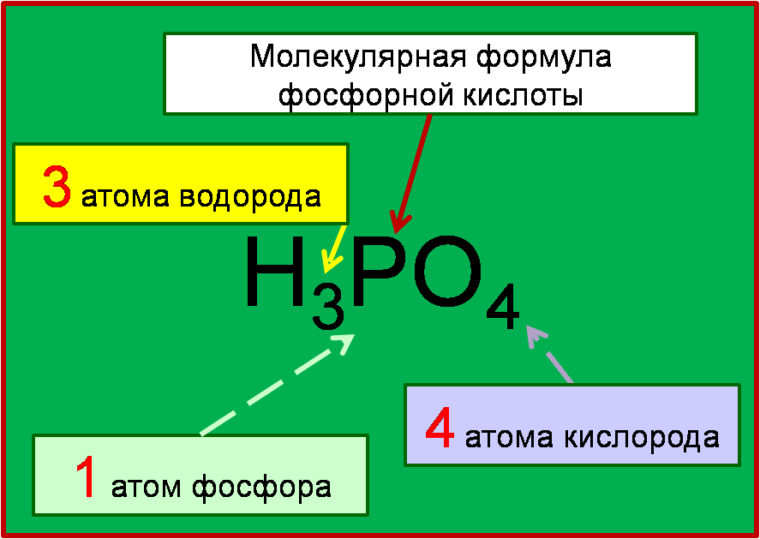
Молекулярная формула фосфорной кислоты
Титульный слайд
Химическая формула
Фосфорная кислота H₃PO₄
В молекуле фосфорной кислоты: 3 атома водорода; 1 атом фосфора; 4 атома кислорода.
Простейшая формула
Молекулярная формула
Формула воды
Формула фосфорной кислоты
Формула бутана

Slide 8
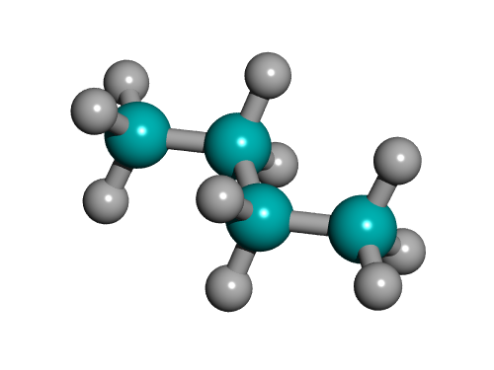
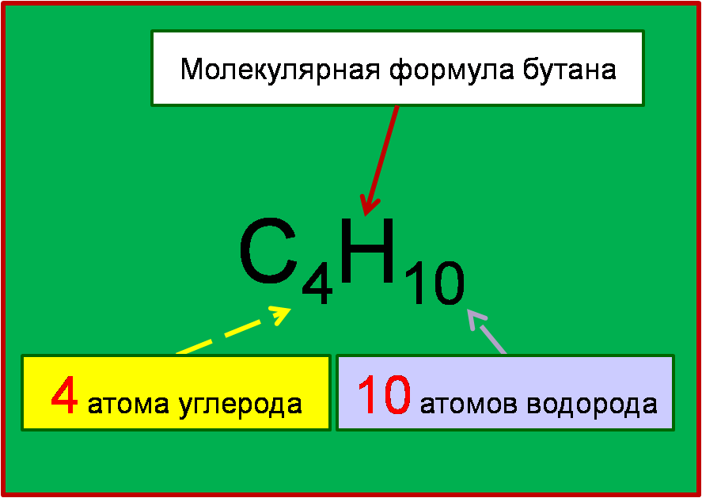
Молекулярная формула бутана
Титульный слайд
Химическая формула
Бутан C₄H₁₀
В молекуле бутана: 4 атома углерода; 10 атомов водорода.
Простейшая формула
Молекулярная формула
Формула воды
Формула фосфорной кислоты
Формула бутана

Slide 9
ФИО
Политова Светлана Викторовна
Высшее, закончила МОПИ им. Крупской
Образование
Педагогический стаж
11 лет
e-mail
politova11@yandex.ru
сайт
http://spolitova.ucoz.ru/

Slide 10
Информационные источники
баннер портала фон фосфорная кислота молекула воды бутан рисунок 1 рисунок 2 рисунок 3 рисунок 4 рисунок 5

